Slide 1

KHỞI ĐỘNG

Slide 2
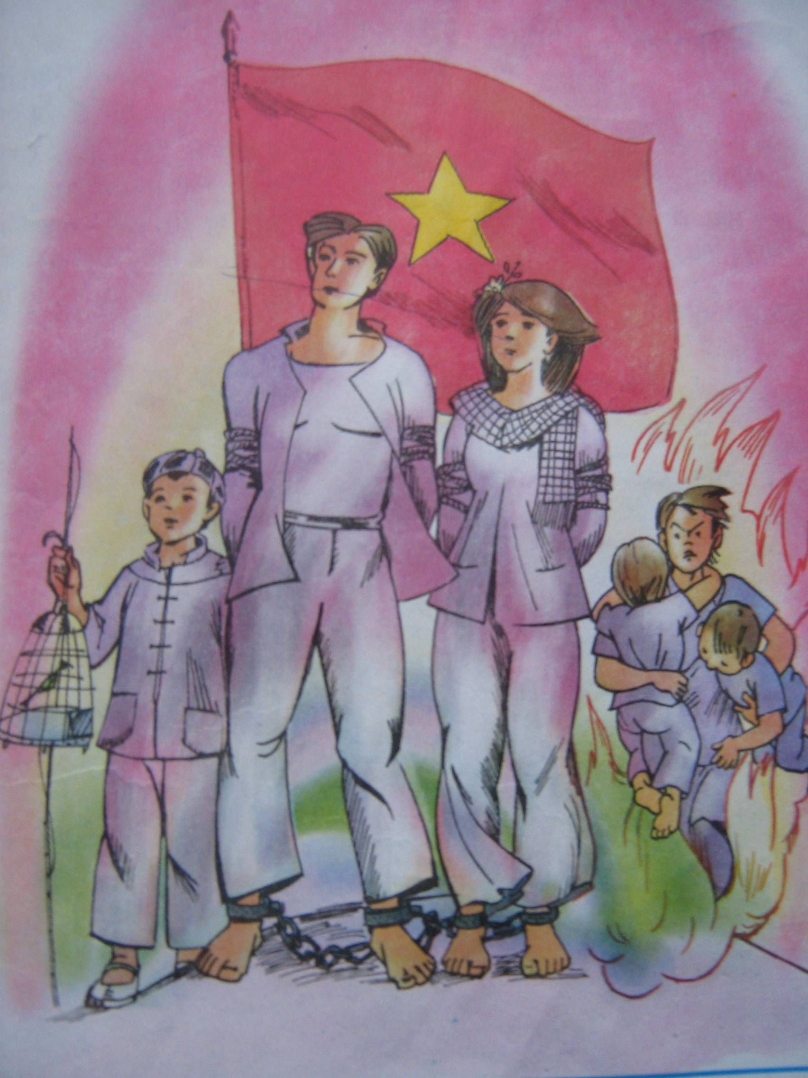
Anh Nguyễn Văn Trỗi, chị Võ Thị Sáu, anh Kim Đồng, anh Nguyễn Bá Ngọc,…

Slide 3
NHỮNG NGƯỜI QUẢ CẢM

Slide 4
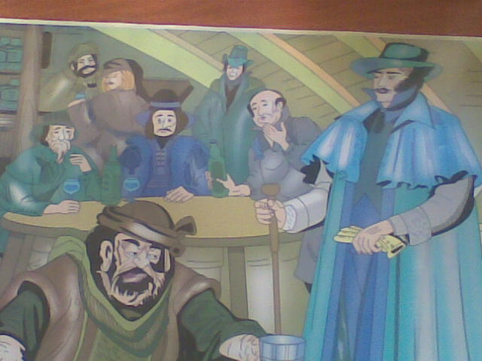
KHUẤT PHỤC TÊN CƯỚP BIỂN
Theo Xti-ven-xơn
SGK/ 66

Slide 5




Thứ hai ngày 06 tháng 03 năm 2023
Tập đọc
Khuất phục tên cướp biển
Theo Xti – ven - xơn

Slide 6
KHÁM PHÁ

Slide 7
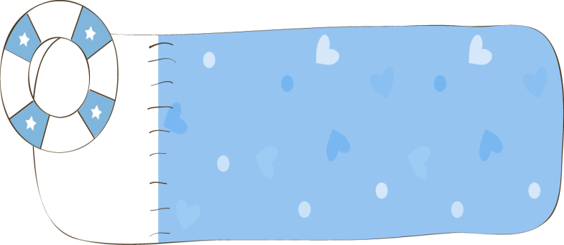


MỤC TIÊU
Đọc trôi chảy, lưu loát toàn bài. Biết đọc diễn cảm bài văn – giọng kể khoan thai nhưng dõng dạc, phù hợp với diễn biến câu chuyện. Đọc phân biệt lời các nhân vật với lời người kể chuyện.
Hiểu được các từ khó và nội dung chính của bài.

Slide 8
LUYỆN ĐỌC

Slide 9
Khuất phục tên cướp biển
Tên chúa tàu ấy cao lớn, vạm vỡ, da lưng sạm như gạch nung. Trên má hắn có một vết sẹo chém dọc xuống, trắng bệch. Hắn uống lắm rượu đến nỗi nhiều đêm như lên cơn loạn óc, ngồi hát những bài ca man rợ.
Một lần, bác sĩ Ly – một người nổi tiếng nhân từ - đến thăm bệnh cho ông chủ quán trọ. Tên chúa tàu lúc ấy đang ê a bài hát cũ. Hát xong, hắn quen lệ đập tay xuống bàn quát mọi người im. Ai nấy nín thít. Riêng bác sĩ vẫn ôn tồn giảng cho ông chủ quán trọ cách trị bệnh. Chúa tàu trừng mắt nhìn bác sĩ, quát:
- Có câm mồm không?
Bác sĩ điềm tĩnh hỏi:
- Anh bảo tôi phải không?
Khi tên chúa tàu cục cằn bảo “ phải”, bác sĩ nói?
- Anh cứ uống rượu mãi như thế thì đến phải tống anh đi nơi khác.
Cơn tức giận của tên cướp thật dữ dội. Hắn đứng phắt dậy, rút soạt dao ra, lăm lăm chực đâm. Bác sĩ Ly vẫn dõng dạc và quả quyết:
- Nếu anh không cất dao, tôi quyết làm cho anh bị treo cổ trong phiên tòa sắp tới.
Trông bác sĩ lúc này với gã kia thật khác nhau một trời một vực. Một đằng thì đức độ, hiền từ mà nghiêm nghị. Một đằng thì nanh ác, hung hăng như con thú dữ nhốt chuồng. Hai người gườm gườm nhìn nhau. Rốt cục, tên cướp biển cúi gằm mặt, tra dao vào, làu bàu trong cổ họng.
Một lát sau, bác sĩ lên ngựa. Từ đêm ấy, tên chúa tàu im như thóc.
Theo Xti – ven - xơn

Slide 10


CHIA ĐOẠN
Bài văn chia làm 3 đoạn
Đoạn 1: Tên chúa tàu ấy…bài ca man rợ.
Đoạn 2: Một lần,…phiên tòa sắp tới.
Đoạn 3: Trông bác sĩ…im như thóc.

Slide 11
Khuất phục tên cướp biển
1
Tên chúa tàu ấy cao lớn, vạm vỡ, da lưng sạm như gạch nung. Trên má hắn có một vết sẹo chém dọc xuống, trắng bệch. Hắn uống lắm rượu đến nỗi nhiều đêm như lên cơn loạn óc, ngồi hát những bài ca man rợ.
Một lần, bác sĩ Ly – một người nổi tiếng nhân từ - đến thăm bệnh cho ông chủ quán trọ. Tên chúa tàu lúc ấy đang ê a bài hát cũ. Hát xong, hắn quen lệ đập tay xuống bàn quát mọi người im. Ai nấy nín thít. Riêng bác sĩ vẫn ôn tồn giảng cho ông chủ quán trọ cách trị bệnh. Chúa tàu trừng mắt nhìn bác sĩ, quát:
- Có câm mồm không?
Bác sĩ điềm tĩnh hỏi:
- Anh bảo tôi phải không?
Khi tên chúa tàu cục cằn bảo “ phải”, bác sĩ nói?
- Anh cứ uống rượu mãi như thế thì đến phải tống anh đi nơi khác.
Cơn tức giận của tên cướp thật dữ dội. Hắn đứng phắt dậy, rút soạt dao ra, lăm lăm chực đâm. Bác sĩ Ly vẫn dõng dạc và quả quyết:
- Nếu anh không cất dao, tôi quyết làm cho anh bị treo cổ trong phiên tòa sắp tới.
Trông bác sĩ lúc này với gã kia thật khác nhau một trời một vực. Một đằng thì đức độ, hiền từ mà nghiêm nghị. Một đằng thì nanh ác, hung hăng như con thú dữ nhốt chuồng. Hai người gườm gườm nhìn nhau. Rốt cục, tên cướp biển cúi gằm mặt, tra dao vào, ngồi xuống, làu bàu trong cổ họng.
Một lát sau, bác sĩ lên ngựa. Từ đêm ấy, tên chúa tàu im như thóc.
Theo Xti – ven - xơn
2
3

Slide 12

LUYỆN ĐỌC TỪ KHÓ
Lên cơn loạn óc
nanh ác
-
uống lắm rượu
-
-

Slide 13
LUYỆN ĐỌC CÂU
- Có câm mồm không?
- Anh bảo tôi phải không?
(giọng quát lớn)
(giọng điềm tĩnh)

Slide 14
Khuất phục tên cướp biển
1
Tên chúa tàu ấy cao lớn, vạm vỡ, da lưng sạm như gạch nung. Trên má hắn có một vết sẹo chém dọc xuống, trắng bệch. Hắn uống lắm rượu đến nỗi nhiều đêm như lên cơn loạn óc, ngồi hát những bài ca man rợ.
Một lần, bác sĩ Ly – một người nổi tiếng nhân từ - đến thăm bệnh cho ông chủ quán trọ. Tên chúa tàu lúc ấy đang ê a bài hát cũ. Hát xong, hắn quen lệ đập tay xuống bàn quát mọi người im. Ai nấy nín thít. Riêng bác sĩ vẫn ôn tồn giảng cho ông chủ quán trọ cách trị bệnh. Chúa tàu trừng mắt nhìn bác sĩ, quát:
- Có câm mồm không?
Bác sĩ điềm tĩnh hỏi:
- Anh bảo tôi phải không?
Khi tên chúa tàu cục cằn bảo “ phải”, bác sĩ nói?
- Anh cứ uống rượu mãi như thế thì đến phải tống anh đi nơi khác.
Cơn tức giận của tên cướp thật dữ dội. Hắn đứng phắt dậy, rút soạt dao ra, lăm lăm chực đâm. Bác sĩ Ly vẫn dõng dạc và quả quyết:
- Nếu anh không cất dao, tôi quyết làm cho anh bị treo cổ trong phiên tòa sắp tới.
Trông bác sĩ lúc này với gã kia thật khác nhau một trời một vực. Một đằng thì đức độ, hiền từ mà nghiêm nghị. Một đằng thì nanh ác, hung hăng như con thú dữ nhốt chuồng. Hai người gườm gườm nhìn nhau. Rốt cục, tên cướp biển cúi gằm mặt, tra dao vào, ngồi xuống, làu bàu trong cổ họng.
Một lát sau, bác sĩ lên ngựa. Từ đêm ấy, tên chúa tàu im như thóc.
Theo Xti – ven - xơn
2
3

Slide 15
GIẢI NGHĨA TỪ
- Bài ca man rợ: Bài hát có nội dung và âm điệu gợi cảnh tượng dã man.

Slide 16
GIẢI NGHĨA TỪ
- Nín thít:
im bặt

Slide 17
GIẢI NGHĨA TỪ
- Bài ca man rợ: Bài hát có nội dung và âm điệu gợi cảnh tượng dã man.
- Nín thít: im bặt
Gườm gườm: nhìn không chớp mắt vào người nào đó với vẻ giận dữ, đe dọa
Làu bàu: nói nhỏ trong miệng tỏ vẻ bực dọc, khó chịu.

Slide 18
Khuất phục tên cướp biển
1
Tên chúa tàu ấy cao lớn, vạm vỡ, da lưng sạm như gạch nung. Trên má hắn có một vết sẹo chém dọc xuống, trắng bệch. Hắn uống lắm rượu đến nỗi nhiều đêm như lên cơn loạn óc, ngồi hát những bài ca man rợ.
Một lần, bác sĩ Ly – một người nổi tiếng nhân từ - đến thăm bệnh cho ông chủ quán trọ. Tên chúa tàu lúc ấy đang ê a bài hát cũ. Hát xong, hắn quen lệ đập tay xuống bàn quát mọi người im. Ai nấy nín thít. Riêng bác sĩ vẫn ôn tồn giảng cho ông chủ quán trọ cách trị bệnh. Chúa tàu trừng mắt nhìn bác sĩ, quát:
- Có câm mồm không?
Bác sĩ điềm tĩnh hỏi:
- Anh bảo tôi phải không?
Khi tên chúa tàu cục cằn bảo “ phải”, bác sĩ nói?
- Anh cứ uống rượu mãi như thế thì đến phải tống anh đi nơi khác.
Cơn tức giận của tên cướp thật dữ dội. Hắn đứng phắt dậy, rút soạt dao ra, lăm lăm chực đâm. Bác sĩ Ly vẫn dõng dạc và quả quyết:
- Nếu anh không cất dao, tôi quyết làm cho anh bị treo cổ trong phiên tòa sắp tới.
Trông bác sĩ lúc này với gã kia thật khác nhau một trời một vực. Một đằng thì đức độ, hiền từ mà nghiêm nghị. Một đằng thì nanh ác, hung hăng như con thú dữ nhốt chuồng. Hai người gườm gườm nhìn nhau. Rốt cục, tên cướp biển cúi gằm mặt, tra dao vào, ngồi xuống, làu bàu trong cổ họng.
Một lát sau, bác sĩ lên ngựa. Từ đêm ấy, tên chúa tàu im như thóc.
Theo Xti – ven - xơn
2
3

Slide 19

TÌM HIỂU BÀI

Slide 20
Đọc thầm đoạn 1 và trả lời câu hỏi:
Những từ ngữ nào cho thấy tên cướp biển rất dữ tợn?
-> Trên má có vết sẹo chém dọc xuống, trắng bệch, uống rượu nhiều, lên cơn loạn óc, hát những bài ca man rợ.
Qua những chi tiết đó các con thấy hình ảnh tên chúa tàu như thế nào?
Ý 1: Hình ảnh dữ tợn của tên cướp biển .

Slide 21
Đọc thầm đoạn 2 trả lời câu hỏi 1:
Tính hung hãn của tên chúa tàu được thể hiện qua những chi tiết nào?
Tên chúa tàu đập tay xuống bàn quát mọi người im. Thô bạo quát bác sĩ Ly “Có câm mồm không?”; rút soạt dao ra, lăm lăm chực đâm bác sĩ Ly
Thấy tên cướp như vậy, bác sĩ Ly đã làm gì?
Bác sĩ Ly ôn tồn giảng giải cho ông chủ quán cách trị bệnh, điềm tĩnh khi hỏi lại hắn: “Anh bảo tôi có phải không?”, dõng dạc và quả quyết: nếu hắn không cất dao sẽ đưa hắn ra toà.

Slide 22
2.Lời nói và cử chỉ của bác sĩ Ly cho thấy ông là người như thế nào?
Đoạn 2 kể với chúng ta chuyện gì?
Ý 2: Cuộc đối đầu giữa bác sĩ Ly và tên cướp biển.

Slide 23
Đọc lướt đoạn 3
3. Cặp câu nào trong bài khắc hoạ hai hình ảnh đối nghịch nhau của Bác sĩ Ly và tên cướp biển?
Cặp câu trong bài khắc hoạ hai hình ảnh đối nghịch nhau:
+ Bác sĩ Ly thì đức độ, hiền từ mà nghiêm nghị.
+ Tên cướp biển thì nanh ác, hung hăng như con thú dữ nhốt chuồng.
Ý 3: Tên cướp biển bị khuất phục

Slide 24
4. Vì sao bác sĩ Ly lại khuất phục được tên cướp biển hung hãn? Chọn ý đúng:
Vì bác sĩ khỏe hơn tên cướp biển.
Vì bác sĩ dọa đưa tên cướp biển ra tòa
Vì bác sĩ bình tĩnh và cương quyết bảo vệ lẽ phải.

Slide 25

Thứ hai, ngày 06 tháng 3 năm 2023
Tập đọc
Khuất phục tên cướp biển
Theo Xti-ven-xơn
Nội dung: Ca ngợi hành động dũng cảm của bác sĩ Ly trong cuộc đối đầu với tên cướp biển hung hãn.Ca ngợi sức mạnh chính nghĩa chiến thắng sự hung ác, bạo ngược.

Slide 26
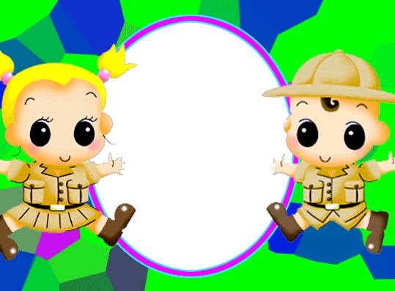
LUYỆN ĐỌC diễn cảm

Slide 27
Khuất phục tên cướp biển
1
Tên chúa tàu ấy cao lớn, vạm vỡ, da lưng sạm như gạch nung. Trên má hắn có một vết sẹo chém dọc xuống, trắng bệch. Hắn uống lắm rượu đến nỗi nhiều đêm như lên cơn loạn óc, ngồi hát những bài ca man rợ.
Một lần, bác sĩ Ly – một người nổi tiếng nhân từ - đến thăm bệnh cho ông chủ quán trọ. Tên chúa tàu lúc ấy đang ê a bài hát cũ. Hát xong, hắn quen lệ đập tay xuống bàn quát mọi người im. Ai nấy nín thít. Riêng bác sĩ vẫn ôn tồn giảng cho ông chủ quán trọ cách trị bệnh. Chúa tàu trừng mắt nhìn bác sĩ, quát:
- Có câm mồm không?
Bác sĩ điềm tĩnh hỏi:
- Anh bảo tôi phải không?
Khi tên chúa tàu cục cằn bảo “ phải”, bác sĩ nói?
- Anh cứ uống rượu mãi như thế thì đến phải tống anh đi nơi khác.
Cơn tức giận của tên cướp thật dữ dội. Hắn đứng phắt dậy, rút soạt dao ra, lăm lăm chực đâm. Bác sĩ Ly vẫn dõng dạc và quả quyết:
- Nếu anh không cất dao, tôi quyết làm cho anh bị treo cổ trong phiên tòa sắp tới.
Trông bác sĩ lúc này với gã kia thật khác nhau một trời một vực. Một đằng thì đức độ, hiền từ mà nghiêm nghị. Một đằng thì nanh ác, hung hăng như con thú dữ nhốt chuồng. Hai người gườm gườm nhìn nhau. Rốt cục, tên cướp biển cúi gằm mặt, tra dao vào, ngồi xuống, làu bàu trong cổ họng.
Một lát sau, bác sĩ lên ngựa. Từ đêm ấy, tên chúa tàu im như thóc.
Theo Xti – ven - xơn
2
3

Slide 28
Luyện đọc diễn cảm:
-> Toàn bài đọc với giọng rõ ràng , dứt khoát, gấp gáp dần theo diễn biến câu chuyện.
->Lời tên cướp: cục cằn, hung dữ.
->Lời bác sĩ Ly: điềm tĩnh, kiên định, đầy sức thuyết phục.

Slide 29
Chúa tàu trừng mắt nhìn bác sĩ, quát:
- Có câm mồm không ?
Bác sĩ điềm tĩnh hỏi:
- Anh bảo tôi phải không?
Khi tên chúa tàu cục cằn bảo “phải”, bác sĩ nói:
-Anh cứ uống rượu mãi như thế thì đến phải tống anh đi nơi khác.
Cơn tức giận của tên cướp thật dữ dội. Hắn đứng phắt dậy, rút soạt dao ra, lăm lăm chực đâm. Bác sĩ Ly vẫn dõng dạc và quả quyết.
- Nếu anh không cất dao, tôi quyết làm cho anh bị treo cổ trong phiên toà sắp tới.

Slide 30
Chúa tàu trừng mắt nhìn bác sĩ, quát:
- Có câm mồm không ?
Bác sĩ điềm tĩnh hỏi:
- Anh bảo tôi phải không?
Khi tên chúa tàu cục cằn bảo “phải”, bác sĩ nói:
-Anh cứ uống rượu mãi như thế thì đến phải tống anh đi nơi khác.
Cơn tức giận của tên cướp thật dữ dội. Hắn đứng phắt dậy, rút soạt dao ra, lăm lăm chực đâm. Bác sĩ Ly vẫn dõng dạc và quả quyết.
- Nếu anh không cất dao, tôi quyết làm cho anh bị treo cổ trong phiên toà sắp tới.

Slide 31
Vận dụng,
trải nghiệm

Slide 32
Qua câu chuyện em học tập được điều gì
ở bác sĩ Ly?
Em có thể đặt tên khác cho câu chuyện không?
Câu chuyện cho em rút ra bài học gì?

Slide 33

CHÀO CÁC EM !

